Slide 1



Verdens vanndag 22. mars
Rent vann i springen ingen selvfølge

Slide 2

Innhold
Vann
Vannets kretsløp
Vann – verdens viktigste ressurs
Tall fra kommunen
Sikkerhet og beredskap
Jobbe med vann

Slide 3
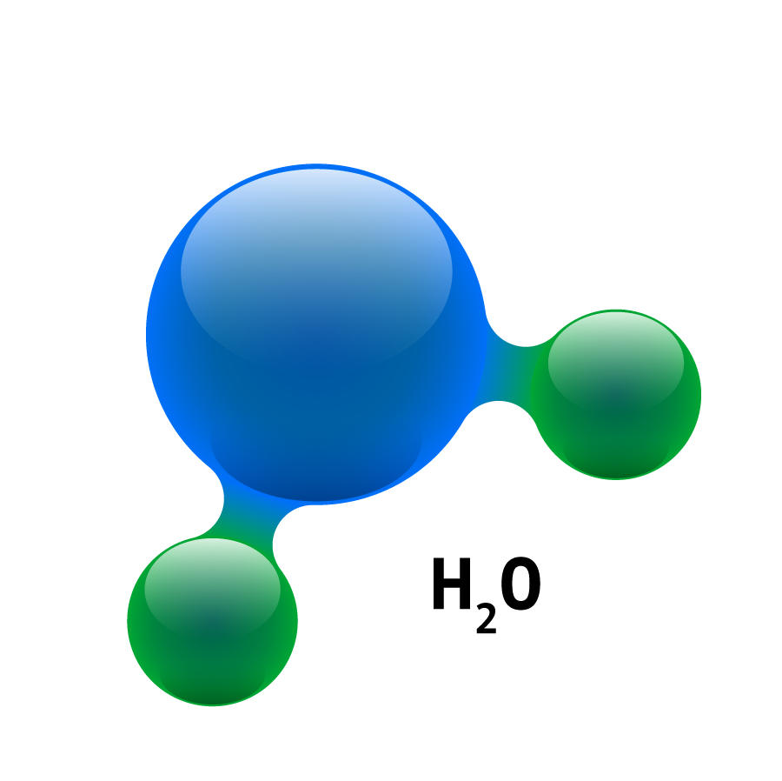
Vann
Vannets kjemiske formel er H₂O. Det betyr at et vannmolekyl består av to hydrogenatomer og ett oksygenatom.
Ca. 70 % av Jordens overflate er dekket av åpent vann, hav, innsjøer og elver.
I tillegg har vi grunnvann.

Slide 4
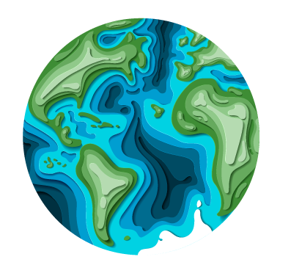
Vannets fordeling
97 % av vannet er i havene og dermed saltvann
3 % av vannet er ferskvann
  Det aller, aller meste av ferskvannet er bundet opp som is og snø eller som grunnvann nede i bakken.
  Bare en bitte liten andel av dette ferskvannet er det vannet vi ser på overflaten som innsjøer, elver, bekker.

Slide 5
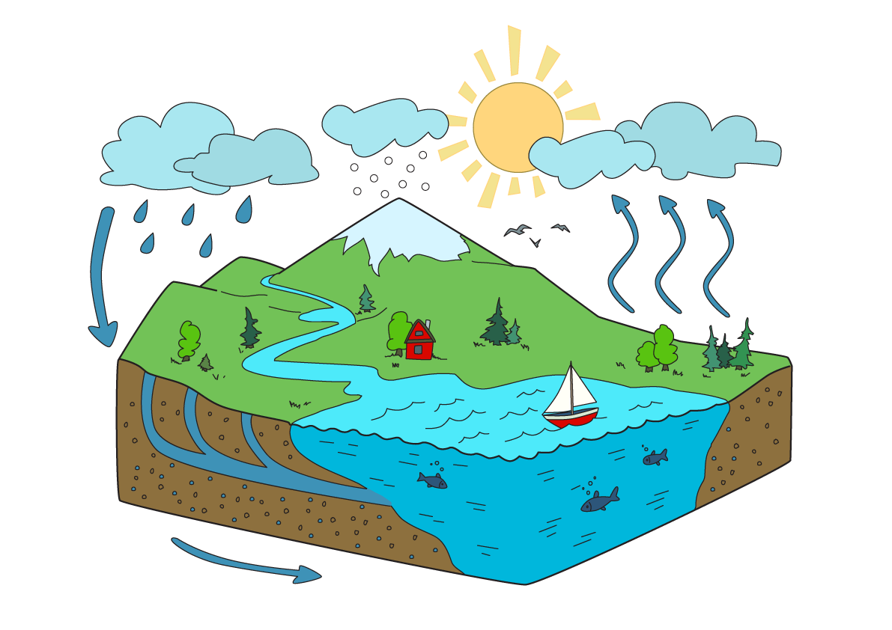
Vannets kretsløp
Hver dråpe regn som faller, eller hvert glass vann du drikker har alltid vært her og er en del av vannets kretsløp.

Slide 6

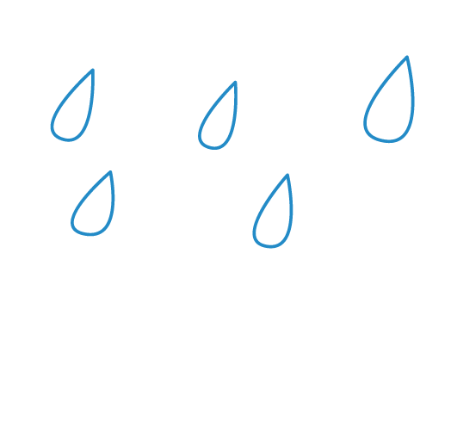
Solen fordamper vann fra havet, isbreer, overflatevann, jordoverflaten.
Den usynlige dampen stiger opp i atmosfæren hvor luften er kaldere.
Den kaldere luften gjør at vanndamp pakker seg sammen til skyer.
I skyene dannes dråper som faller til jorden som nedbør (regn eller snø).
Regn:
  regn på overflaten renner nedover i bekker, elver, innsjøer og ender til slutt i havet.
  noe av regnet trekker ned i bakken og blir grunnvann
Snø:
  snø smelter og blir vann som renner på overflaten eller siver ned i bakken til grunnvannet. Noe snø fordamper også rett opp i lufta igjen
  noe snø blir til isbreer og kan være isbreer lenge

Slide 7

Vann – verdens viktigste ressurs
Alt liv er avhengig av vann
Mennesker er avhengig av rent vann til mat og drikke og til hygiene
Rent vann er en kommunal tjeneste
Målet til kommunen er å sørge for sikkert og godt vann nå og for fremtidens generasjoner
Film fra Glitrevannverket

Slide 8
Vann – verdens viktigste ressurs
Alt liv er avhengig av vann
Mennesker er avhengig av rent vann til mat og drikke og til hygiene
Rent vann er en kommunal tjeneste
Målet til kommunen er å sørge for sikkert og godt vann nå og for fremtidens generasjoner
Film fra Glitrevannverket

Slide 9
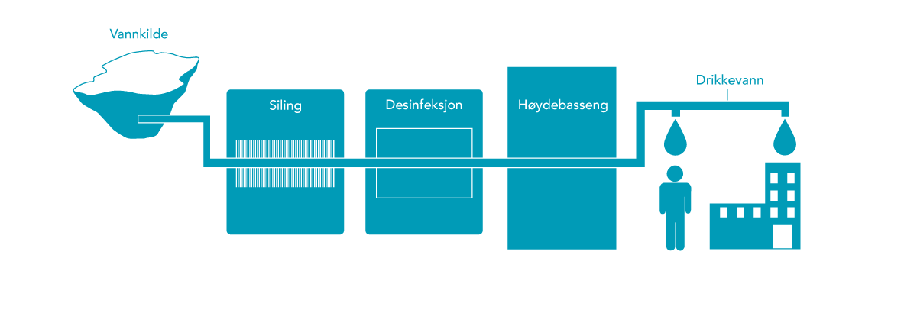
Vannets vei fra kilde til kran

Slide 10
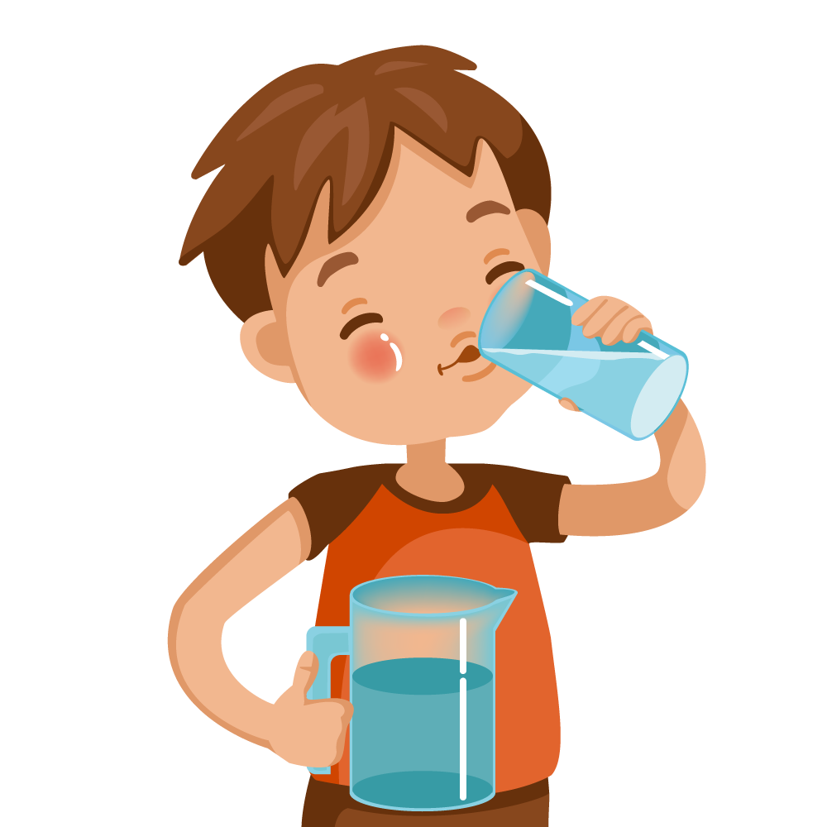
Tall fra kommunen
Ca. ?? millioner m³/år rent vann blir brukt i kommunen hvert år.
Det forsyner ca. ?? privatpersoner i tillegg til næringslivet og offentlige bygninger.
Hver person bruker ca. 130 l vann i døgnet (vasking, matlaging, dusj, do osv.)
Kommunen har ?? km med vannledninger.
Kommunen tar jevnlig vannprøver for å ha kontroll på drikkevannet.
Noe av vannet lekker ut som lekkasje. For å stoppe denne sløsingen med vann driver kommunen med omfattende lekkasjekontroll.
I kommunen jobber det ?? personer for å sikre deg rent vann i springen og at avløpsvannet ikke skal forurense naturen.

Slide 11

Sikkerhet og beredskap
Kommunen må være klar for å ta grep dersom det skjer noe kritisk med vannforsyningen som store lekkasjer, forurenset drikkevann, strømbrudd. Det kalles beredskap.
Driftsovervåking med alarmer og vaktordning døgnet rundt sørger for rask respons om noe er feil.
Vannforsyningen skal være dimensjonert så det også er vann nok til slokkevann ved brann.
Du kan ha din egen beredskap ved å ha 9 l vann lagret hjemme

Slide 12

En jobb for fremtiden – vannbransjen!
Vannbransjen har behov for flinke folk innen mange yrker: Rørleggere, elektrikere, kjemikere, automatikere, dataingeniører, maskiningeniører, byggingeniører, regnskapsførere, prosjektmedarbeidere, jurister og mange flere.
Vannbransjen er noe for deg enten du vil bo og jobbe i Norge eller internasjonalt, enten du vil jobbe med drikkevann, miljø og klima eller næringsutvikling.
Sjekk ut jobbmedvann.no

Slide 15
godtvann.no

